Slide 1
Maja
a loveable fashion marketplace
Tim Maja
DZAKY ZAKIYAL FAWWAZ 5114100067
FIKRY KHAIRYTAMIM 5114100192
MUSTIKA KURNIA M. 5114100126

Slide 2
Deskripsi
Maja adalah marketplace dan community platform terobosan terbaru yang menyediakan brand fashion lokal Indonesia. Mengangkat kualitas dan kreativitas brand fashion lokal Indonesia yang mengakar pada kearifan lokal, agar brand lokal mampu untuk berkompetisi di panggung dunia.
Maja menyediakan marketplace digital agar brand lokal memiliki panggungnya baik nasional maupun global. Idenya adalah mempertemukan brand lokal dan desainer dengan pelanggan mereka dengan lebih cepat dan mudah secara digital.
Membawa misi kepada anak muda untuk bangga mengenakan brand lokal, Maja menyediakan berbagai pilihan gaya hidup dan fashion dari berbagai desainer lokal. Kamu bisa memilih gaya apapun yang kamu mau dan jadi yang kamu mau dengan mudah.

Slide 3
LIST FITUR
Login Form (For Admin & User)
Registration Form
Catalogue Product
Cart
Rating Product
Comments
Purchase Log
Add, update and delete product and brand (For admin)
Search
List brands
Purchase Log (For admin)

Slide 4
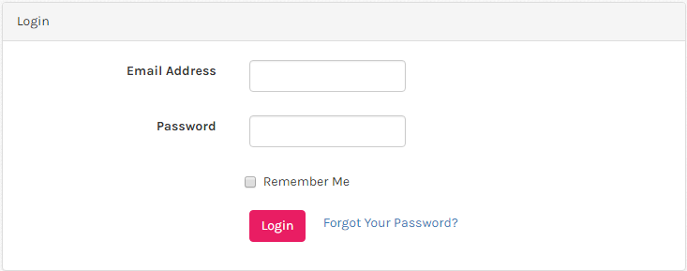
Fitur
Login

Slide 5
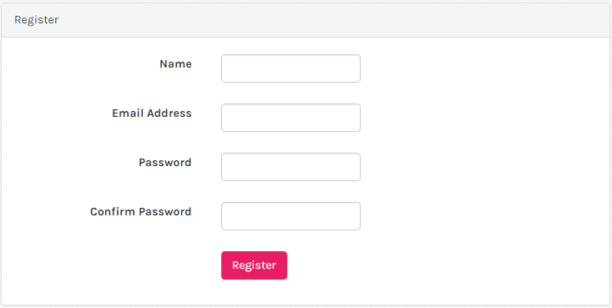
Fitur
2. Registration

Slide 6
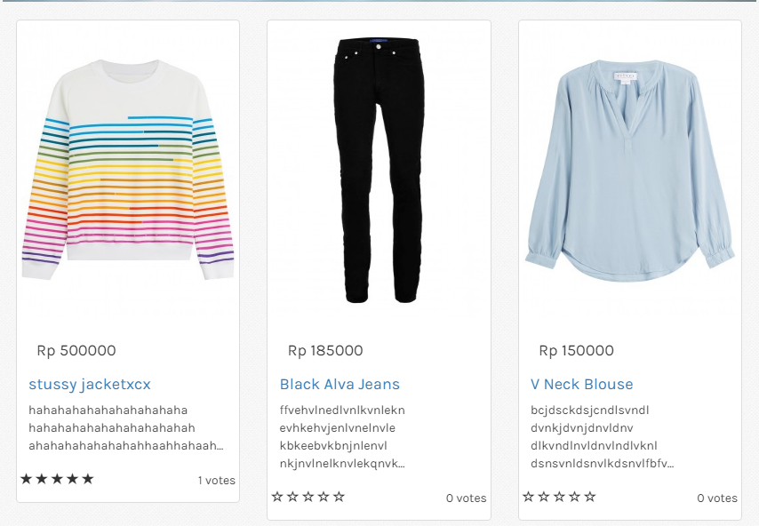
Fitur
3. Catalogue
product

Slide 7
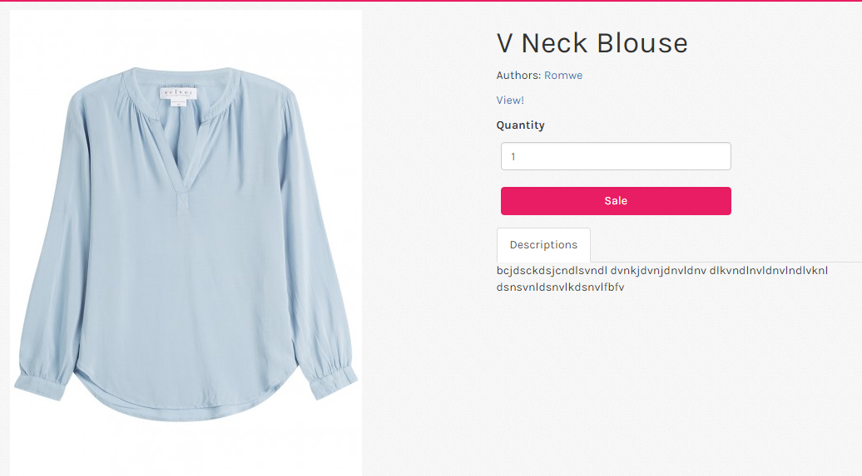
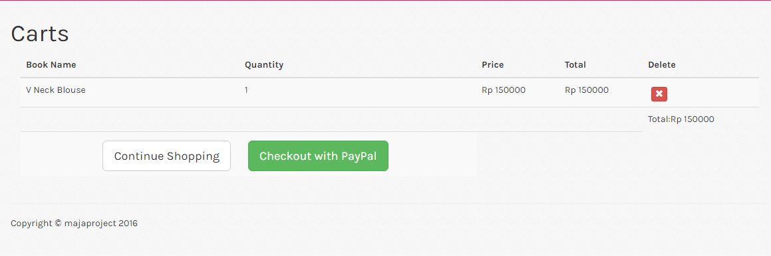
Fitur
4. Cart

Slide 8
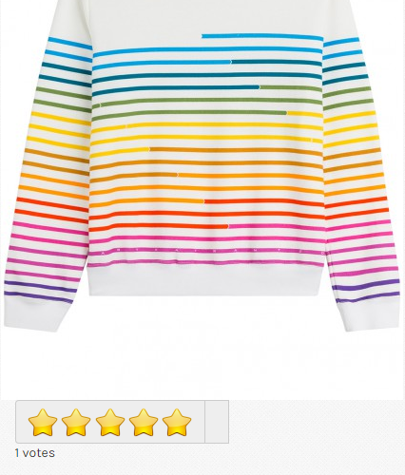
Fitur
5. Rating
Product

Slide 9
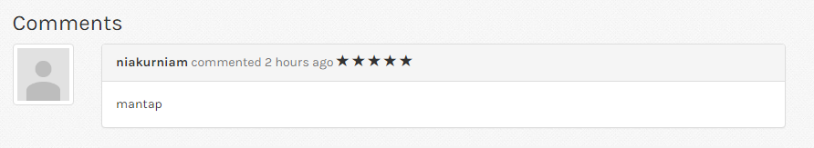

Fitur
6. Comments

Slide 10
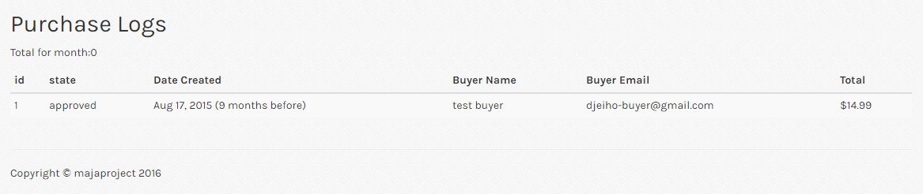
Fitur
7. Purchase Log (halaman admin)

Slide 11
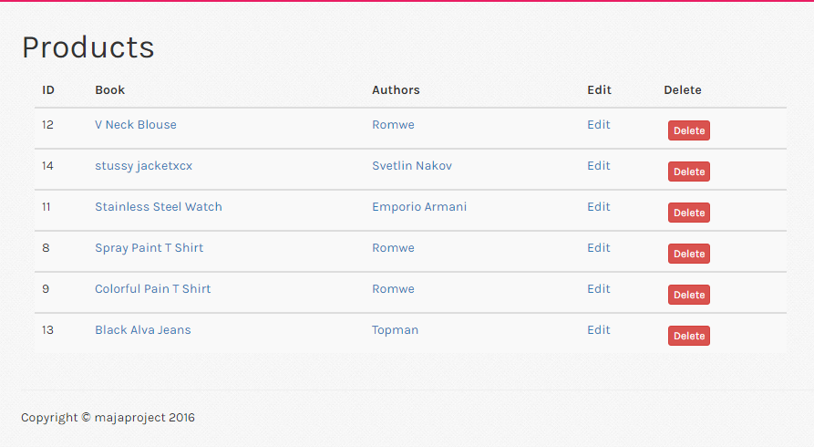
Fitur
8. Update and
Delete Products
(halaman admin)

Slide 12
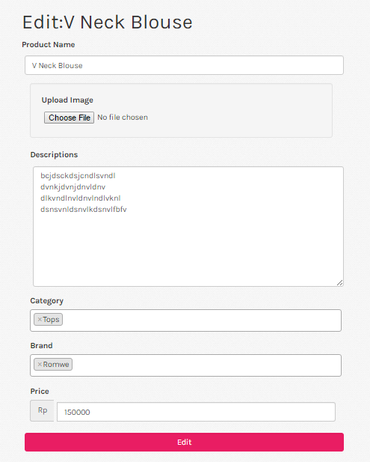
Fitur
9. Form Edit Products
(halaman admin)

Slide 13
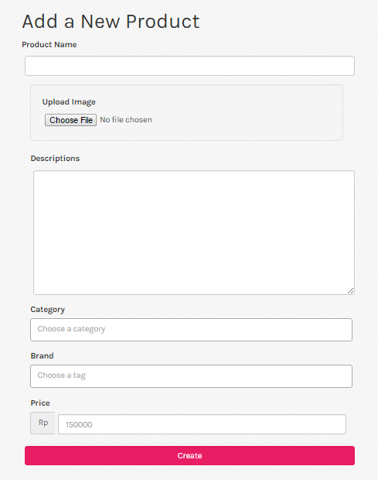
Fitur
10. Form Add Product
(halaman admin)

Slide 14
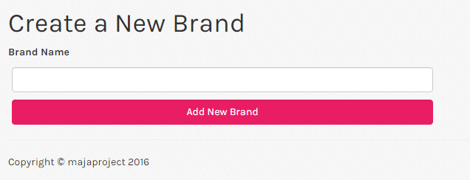
Fitur
11. Add Brand (halaman admin)

Slide 15
Fitur
12. Search

Slide 16
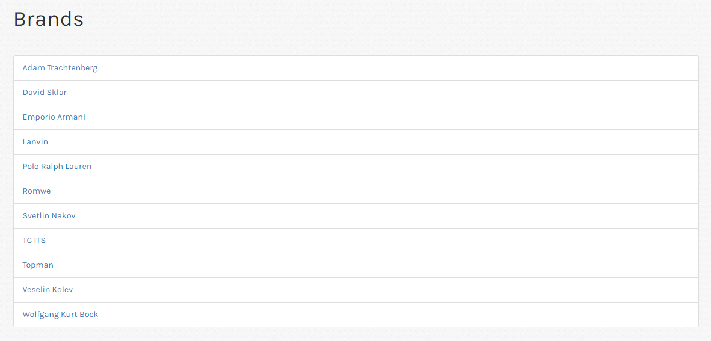
Fitur
13. List Brands

Slide 17
Filosofi
Maja menggunakan color hexcode #E91D63 yang membuat pengguna nyaman saat menjelajahi website kamu dengan warna tersebut.
Maja sendiri merupakan Hub dari pusat fashion dunia dengan mengangkat brand lokal yang ada di tempat tersebut. Dengan menggunakan teknik ini diharapkan munculnya menyamarataan kualitas brand fashion yang ada

Slide 18
Gambaran
Maja merupakan marketplace yang menjual berbagai produk fashion lokal dalam bentuk web yang telah responsive pada mobile device.
Maja sendiri dapat melakkukan pemilihan pakaian sesuai dengan personality yang mereka inginkan, disini juga payment sudah dapat dilakukan dengan atm transfer bahkan creditcard.

Slide 19
Jobdesk
Fikry : Back end (Database)
Dzaky : Front end (UI)
Nia : Authentication and Front end (UI)

